Slide 1
МУНИЦИПАЛЬНОЕ БЮДЖЕТНОЕ ОБЩЕОБРАЗОВАТЕЛЬНОЕ УЧРЕЖДЕНИЕ "БОЛЬШЕВСЕГОДИЧЕСКАЯ ОСНОВНАЯ ОБЩЕОБРАЗОВАТЕЛЬНАЯ ШКОЛА ИМЕНИ М.В. ВОДОПЬЯНОВА" КОВРОВСКОГО РАЙОНА
Результаты профориентационной
работы с обучающимися, родителями
за 2022-2023 учебный год

Slide 2
Профориентационный квест: профессия лётчик

Slide 3
Профориентациооная встреча с лётчиком А.М. Водопьяновым, сыном Героя Советского Союза летчика М.В. Водопьянова

Slide 4
Интерктивная игра: Моя армия самая-самая!

Slide 5
Профориентационная встреча с представителями «Боевого братства»

Slide 6
Профориентационная экскурсия в воинскую часть 30616-7,8.

Slide 7
Встреча с участником специальной военной операции на Кавказе

Slide 8
Профориентационная экскурсия в Музей милиции

Slide 9
Профориентационная экскурсия в Пожарную часть

Slide 11
Профориентационная встреча: На страже закона

Slide 12
Профориентационная встреча с инспектором ГИБДД

Slide 13
Профориентационная всреча: спасатели МЧС

Slide 14
Встреча с ведущим инспектором, профконсультантом Центра занятости населения -. Классный час классный час "Профессиональная деятельность в социальной сфере".

Slide 15
Встреча со специалистом Службы занятости г. Коврова и Ковровского района на тему: "Строительство, ЖКХ, транспорт, энергетика - возможности и перспективы".

Slide 16
ПроеКТОриЯ

Slide 17
Конкурс рисунков: Профессия моей мечты

Slide 18
Социальные пробы: Учитель

Slide 19
Урок по профориентации: Воспитатель и педагог.

Slide 20
Социальные пробы: гончар

Slide 21
Социальные пробы: Кондитер

Slide 22
Молодые профессионалы. Ковровский транспортный колледж и Промышленно-гуманитарный колледж.

Slide 23
Профориентационная экскурсия в Медицинский колледж г. Коврова

Slide 24
Профориентационная экскурсия на ОАО «Заречье» Ковровский район

Slide 25
Профориентациооная экскурсия: частная конная ферма

Slide 26
Профориентационая экскурсия на частную эко-ферму «Мой сеёнок» Ковровский район

Slide 27
Профориенационная экскурсия в Камешковское лесничество «Внуки Берендея»

Slide 28
Профориентационная экскурсия: УТТ г. Коврова

Slide 29
Профориентационная экскурсия: АО «КЭМЗ» г. Ковров

Slide 30
Социальные пробы: писатель-сказочник

Slide 31
Социальные пробы: актёр театра кукол

Slide 32
Родительская групповая консультация на тему выбора профессии

Slide 33
Профориентационная встреча с выпускницей 2022 года, ныне студенткой ГБПОУ ВО "Владимирский технологический колледж»

Slide 34
Социальные пробы: дизайн

Slide 35
Конкурс рисунков: «Профессия моей мечты» для 1-4 классов

Slide 36
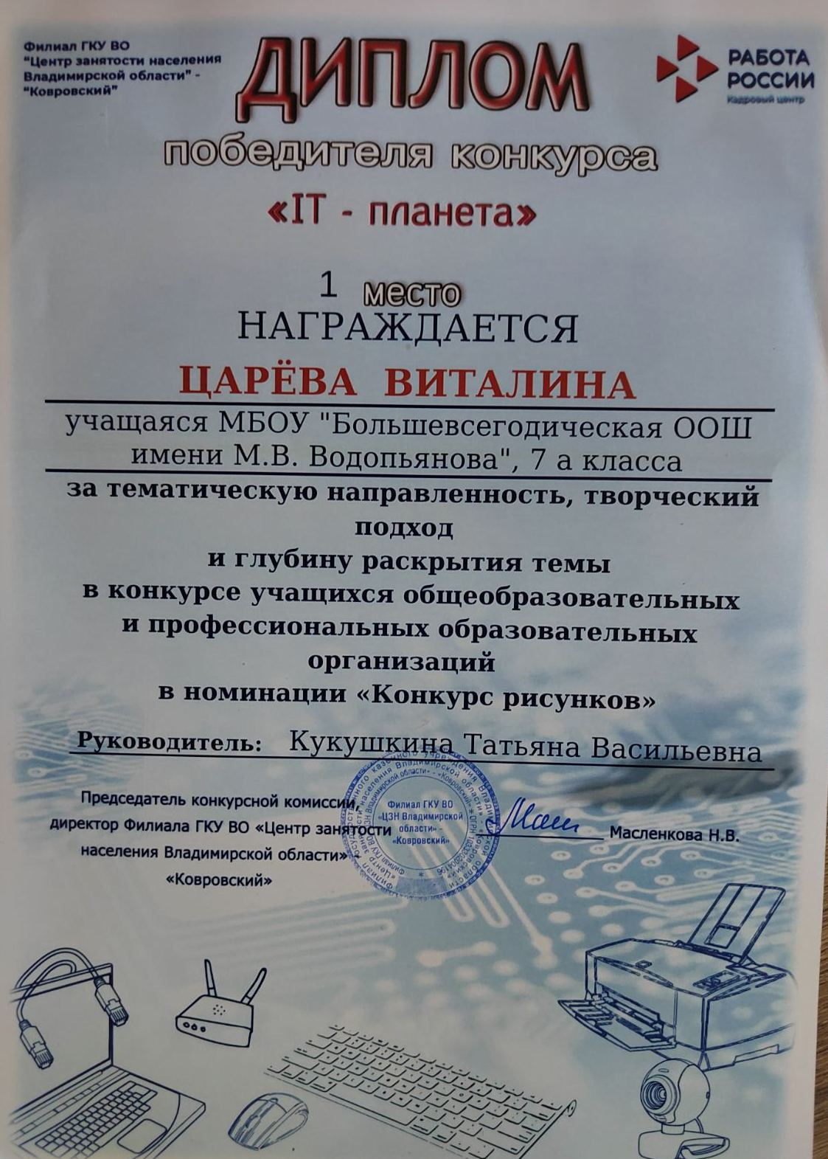
Победитель конкурса творческих работ среди учащихся общеобразовательных и профессиональных образовательных организаций " IT - планета", в номинации рисунок,организованном Филиалом ГКУ ВО "ЦЗН Владимирской области" - "Ковровский

